Slide 1



JavaScript Unit Testing
© 2017, Netmind SL, Barcelona ed 1.0 24/01/2017

Slide 2
JavaScript Unit Testing Visión general
Módulo 1
¿Por qué Unit Testing?
White Box Testing
Grey Box Testing
Black Box Testing

Slide 3


Unit Testing
Visión general
Unit Testing es el proceso en el que se prueban de manera individual los siguientes componentes:
Se utiliza un conjunto predeterminado de entradas y se comparan con la salida esperada
Distinto a “Integration Testing” donde se prueban la interacción entre estructuras.
Bloques
Funciones
Métodos
“Unidades”
Entrada
Salida

Slide 4
Unit Testing (II)
Lado de cliente
El Unit Testing en el lado cliente facilita poner el foco en la lógica de presentación de nuestra aplicación.
Unit Testing se utiliza para:
Test Driven Development
Regression Testing
Encontrar bugs

Slide 5
Unit Testing (III)
¿Por qué es importante?
Aplicaciones con dependencia de:
Interacción en/con el cliente
Tecnologías AJAX
Importante tener tests dependientes y fiables para asegurar la calidad del código a lo largo del tiempo
Los tests pueden estar dirigidos a:
Campos calculados
Manejadores de eventos
Lógica de validación

Slide 6
Unit Testing (IV)
¿Por qué es importante?
Mantener los tests en el mismo entorno utilizado por los desarrolladores para:
Tener claro los objetivos de la aplicación
Asegurarse que no se rompe la funcionalidad existente en la aplicación
Que los desarrolladores prueben su código
En Agile – Definition of Done incluye superar los tests del entregable
Fallar lo antes posible, y no hacerlo en el “Integration Testing”

Slide 7
Unit Testing (y V)
Beneficios
El Unit Testing beneficia al equipo de desarrollo de las siguientes formas:
El desarrollador tiene expresiones concretas de los requisitos de negocio
Asegura que no se rompe la funcionalidad existente en la aplicación
Garantiza que el código cumple con los requisites de negocio
Ayuda a asegurar que las condiciones lógicas están bien expresadas

Slide 8
White Box Testing
Visión general
White Box Testing es un método de testing de software en el que el tester CONOCE TODOS los detalles sobre el elemento a probar
Aplicable principalmente al testing de bajo nivel: Unit Testing e Integration Testing
Responsabilidad de los Desarrolladores.
SE REQUIEREN conocimientos de programación
SE REQUIEREN conocimientos de implementación
Base para el diseño de los detalles de los casos de prueba (Test Cases)
Estructura interna
Diseño
Implementación

Slide 9
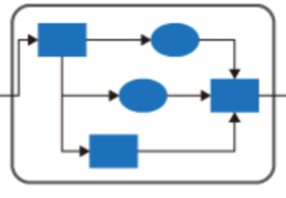
White Box Testing (II)
Visión general
Requisito
Entrada Test Case
Salida Test Case

Slide 10
White Box Testing (y III)
Visión general
Datos de Test
Prueba
Deriva
Código del componente
Salida del Test

Slide 11
Black Box Testing
Visión general
Testing de una aplicación sin conocer nada sobre el funcionamiento interno de la misma.
Black Box Testing es un método de testing de software en el que el tester NO conoce NINGÚN detalle sobre el elemento a probar.
Aplicable principalmente al testing de alto nivel: Acceptance Testing y System Testing
NO SE REQUIEREN conocimientos sobre programación
NO SE REQUIEREN conocimientos sobre implementación
SE REQUIEREN Especificaciones de Requisitos.

Slide 12
Black Box Testing (y II)
Visión general
Requisitos
Entrada
Salida
Eventos

Slide 13
Gray Box Testing
Visión general
Gray Box Testing es un método de testing software que combina el método Black Box Testing y el método White Box Testing.
La estructura interna ES PARCIALMENTE CONOCIDA.
Incluye el acceso a estructuras y algoritmos de datos internos para realizer el diseño de los casos de prueba pero la prueba se realiza a nivel Black-Box.
Útil en Integration Testing.

Slide 14
JavaScript Unit Testing Objetivos del Unit Testing
Módulo 2
Impacto en la calidad del código
Cobertura de código
Modos de fallo
Requisitos implícitos, explícitos e inexistentes
Reparación de bugs
Impacto económico

Slide 15
Objetivos del Unit Testing
Visión general
Impacto en la Calidad del Código
Cobertura de código
100% de cobertura de código ➔ Todas las líneas de código se ejecutan al menos una vez al ejecutar todos los tests.
Implícito (Pasivo)
Explícito (Activo)
Requisitos inexistentes o “perdidos”
Modos de fallo
Reparación de Bugs
Impacto económico del Unit Testing

Slide 16
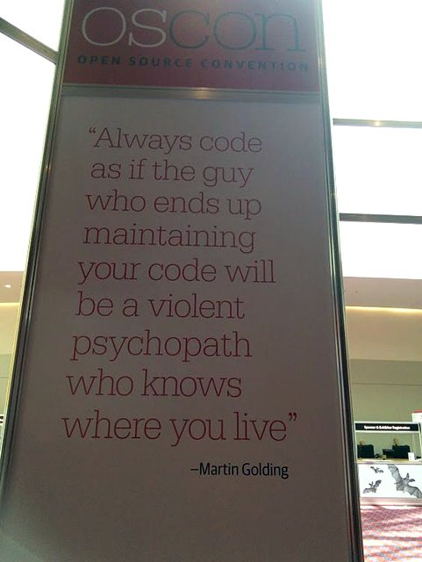
Objetivos del Unit Testing
Impacto en la Calidad del Código
Detección temprana de Bugs
Reparación temprana de Bugs
Black-Box Testing > White-Box Testing
Unit Testing NO prueba si un código es MEJOR O PEOR
Unit Testing GARANTIZA que los TESTS SE SUPERAN (el código hace lo que tiene que hacer)

Slide 17
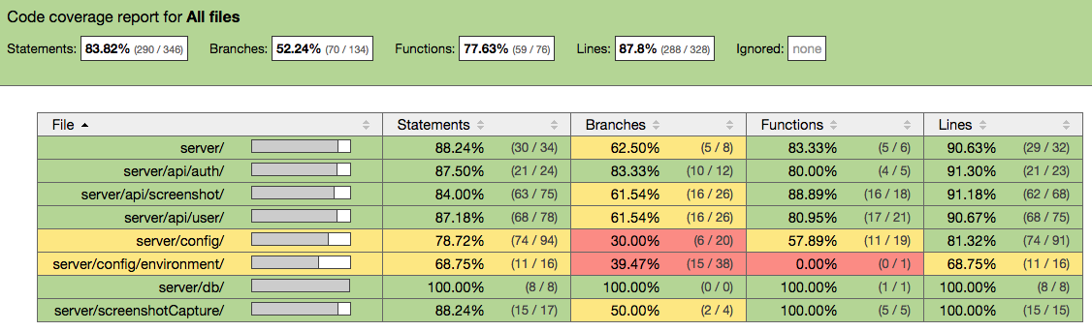
Objetivos del Unit Testing
Cobertura de código
Medición de uso del código
Grado en el que el código fuente se ejecuta cuando se ejecuta un Test Suite
Alta cobertura ➔ más código ejecutado
Baja cobertura ➔ menos código ejecutado

Slide 18
Objetivos del Unit Testing
Testing Activo vs Pasivo (Validar requisitos explícitos / implícitos)
Testing Explícito == Activo
Testing Implícito == Pasivo
Testing Activo == el usuario introduce datos y se analizan los resultados
Testing Pasivo == se observa el sistema sin interactuar con él
Testing Activo (Ejemplo) == Validar usuario y password ➔ escribir en un log
Testing Pasivo (Ejemplo) == Leer el log de accesos periódicamente

Slide 19
Objetivos del Unit Testing
Requisitos inexistentes o “perdidos”
Sólo podemos probar requisitos claramente definidos
Es importante implicar al usuario/cliente lo antes posible
Nos evitará hacer un Testing alineado con las necesidades del cliente
Requisitos “no existentes” ➔ No hay test/s asociado/s
Requisitos “no existentes” ➔ No podemos garantizar su cumplimiento

Slide 20
Objetivos del Unit Testing
Modos de fallo
Failure Mode and Effects Analysis (FMEA) == técnicas sistemáticas y altamente estructuradas
Tipos:
Proceso
Diseño
Concepto
Equipo
Servicio
Sistema
Software
Pasos:
Identificar la Severidad (S): 1-10
Identificar la Incidencia (O): 1-10
Identificar la Detección (D): 1-10
Calcular el RPN (Risk Priority Number)
RPN = S x O x D

Slide 21
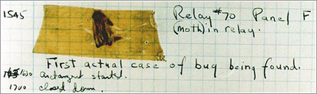
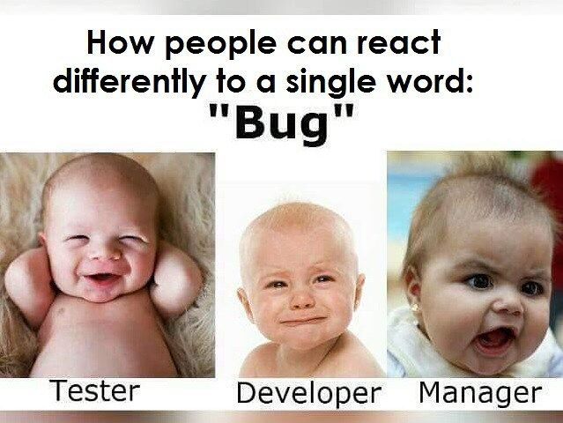
Objetivos del Unit Testing
Reparación de Bugs
Test Suite no superado ➔ Existen bugs en nuestro código
Objetivo: Revisar código para eliminarlo

Slide 22
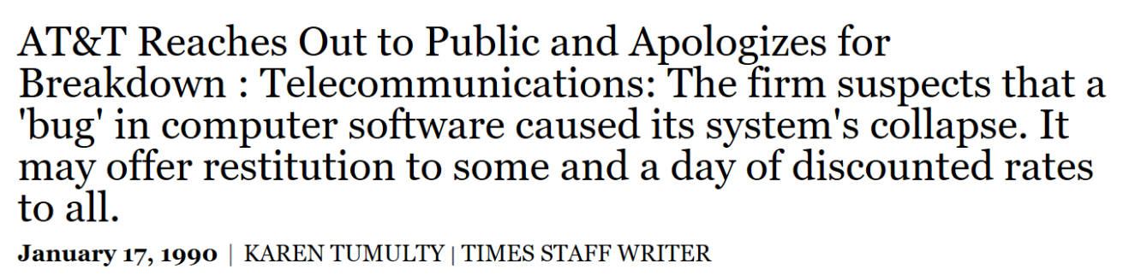
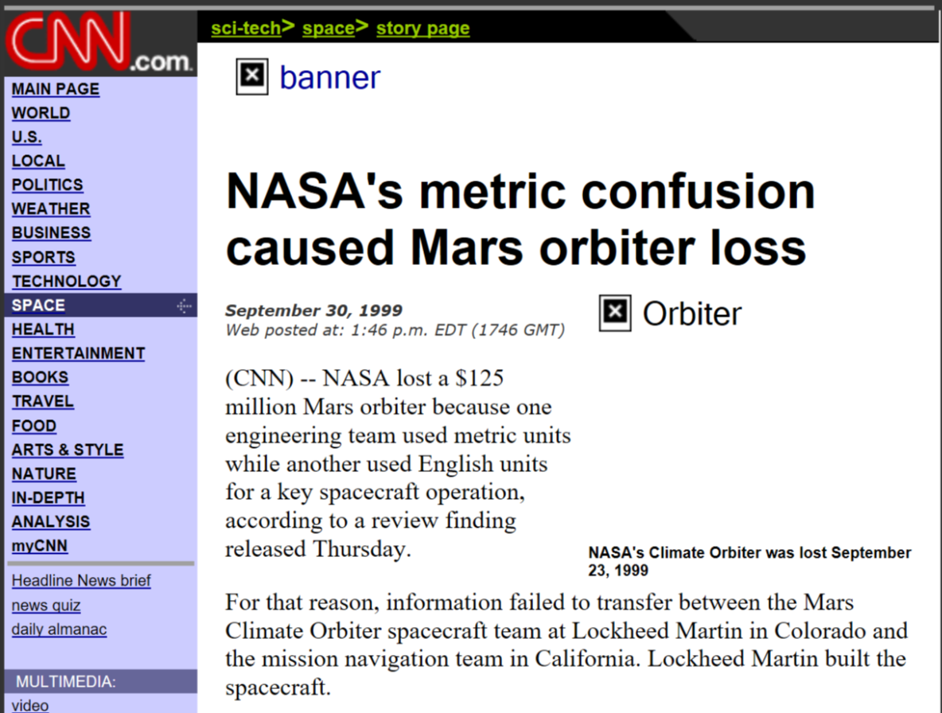
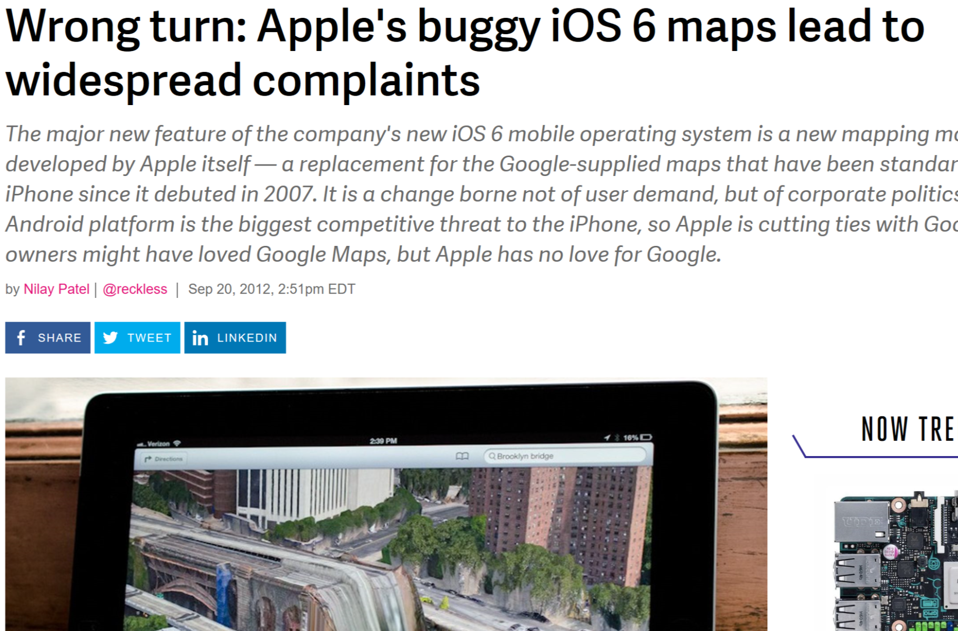
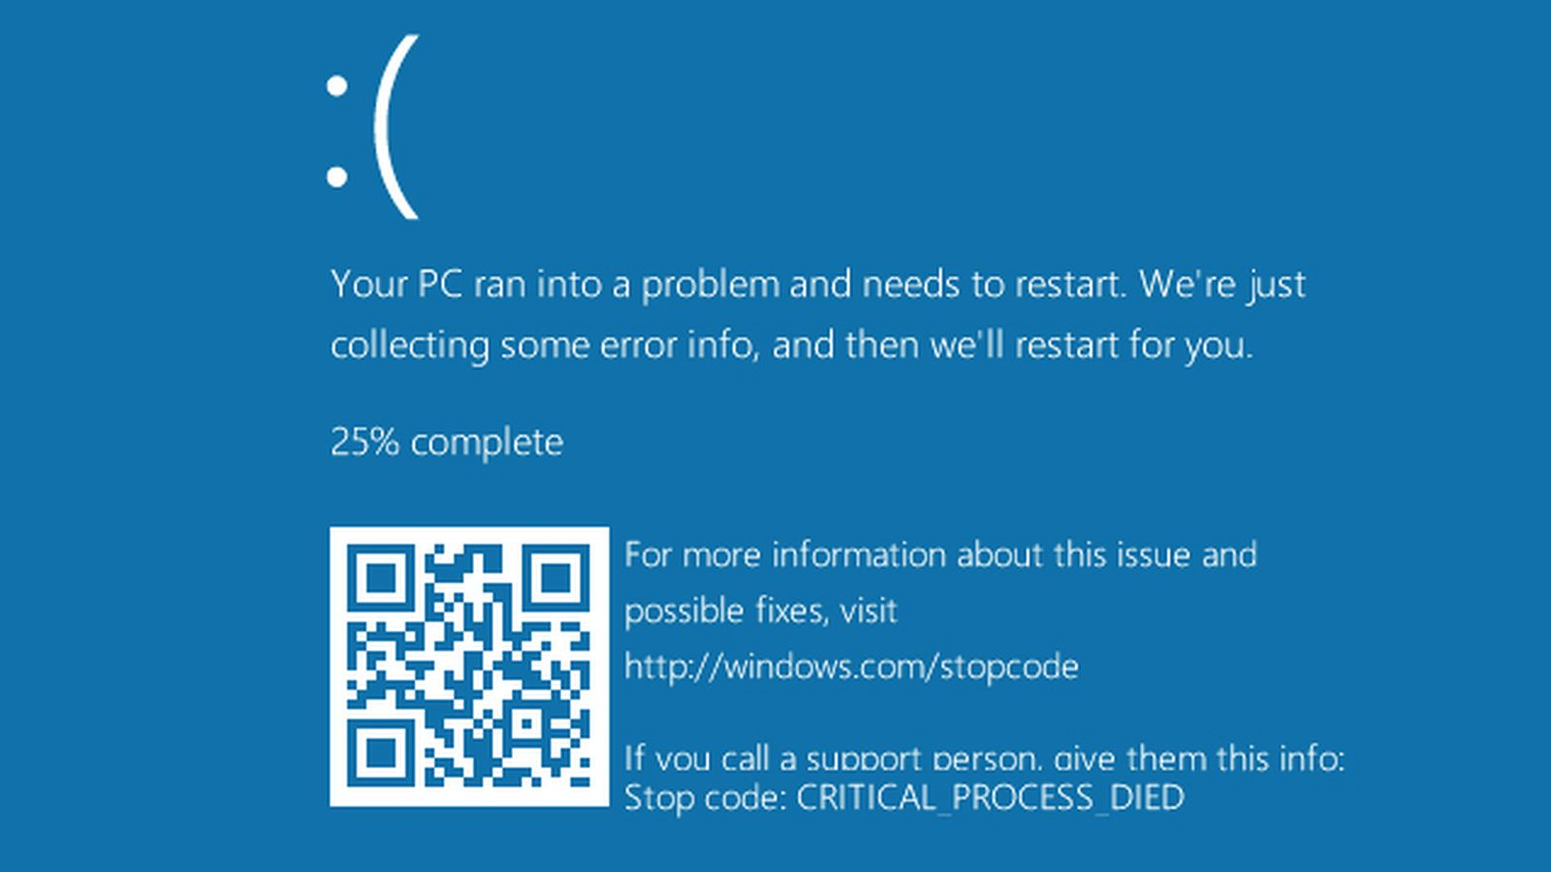
Objetivos del Unit Testing
Impacto económico

Slide 23
Objetivos del Unit Testing
Características de buenas pruebas (tests)
REPETIBILIDAD
Los resultados de pruebas deberían ser altamente reproducibles.
Los tests ejecutados repetidamente deberían devolver siempre los mismos resultados exacatamente.
Resultados NO DETERMINISTAS ➔ ¿Cómo sabemos si son válidos o no?
Repetibilidad
Simplicidad
Independencia

Slide 24
Objetivos del Unit Testing
Características de buenas pruebas (tests)
SIMPLICIDAD
Los tests deben centrarse en probar una cosa.
Debemos esforzarnos en eliminar todo lo relativo a etiquetas HTML, estilos CSS o JavaScript que pueda interferir en el resultado del test case.
Cuanto más eliminemos, mayor será la probabilidad de contar con un test case influenciado solo por el código específico que estamos probando.
Repetibilidad
Simplicidad
Independencia

Slide 25
Objetivos del Unit Testing
Características de buenas pruebas (tests)
INDEPENDENCIA
Los tests deben ser ejecutados de manera aislada.
Debemos evitar que los resultados de un test dependan de otro.
Dividiremos los tests en la unidad más pequeña possible.
Repetibilidad
Simplicidad
Independencia

Slide 26
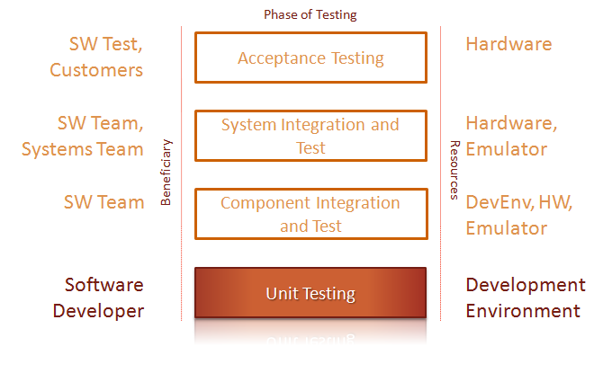
Objetivos del Unit Testing
Ubicación

Slide 27
JavaScript Unit Testing Retos y aproximaciones
Módulo 3
Unit Testing del GUI
Aplicaciones Legacy vs no Legacy
Test Driven Development (TDD)
Acceptance Test Driven Development (ATDD)
Conceptos de cobertura de código
Desarrollo de tests fuertes
Diseño Top-Down / Bottom-Up
Componentes de Testing de terceros

Slide 28
Retos y aproximaciones
Visión general
RETOS O PROBLEMAS
No pensar en una aproximación de Unit Testing automatizado
Desaprovechar los beneficios de la automatización
Encontrar tiempo en los proyectos
Cantidad de trabajo para implementar el Unit Test automatizado

Slide 29
Retos y aproximaciones
Visión general
LIMITACIONES
El Unit Testing no puede capturar todos los errores que se pueden producir en un programa.
No es possible evaluar todos las rutas de ejecución, incluso en programas triviales.
El Unit Testing se centra en una unidad de código como ya vimos.
Por lo tanto, no puede capturer errores de integración o a nivel de sistemas extensos.

Slide 30
Retos y aproximaciones
Unit Testing del GUI
Enseñar al código a auto-probarse
Es un testing lento
Falla al detectar falsos positivos
Es difícil de mantener
Grabar acciones Usuario ➔ Generar código == NO RECOMENDABLE
Utilizar utilidades del propio framework, por ejemplo:
React ➔ TestUtils
Utilizar herramientas de automatización de navegador como Selenium

Slide 31
Retos y aproximaciones
Testing de aplicaciones Legacy (heredadas) – Retos
Difícil seguimiento del código fuente
No siempre tenemos el código fuente original
Código “no testable”
Clases privadas
Lenguaje de programación no existente en los “skills” del desarrollador
Navegar por las reglas de negocio
Difícil cercano a imposible probar todas las reglas al no estar documentadas
Puede llevarnos demasiado tiempo

Slide 32
Retos y aproximaciones
Test Driven Development (TDD)
Test Driven Development (TDD) es una técnica de programación que incluye como primer paso escribir un test case y posteriormente crear el código necesario para superarlo.
Test Driven Development es un método de diseño de software, no sólo un método de testing.

Slide 33
Retos y aproximaciones
Test Driven Development (TDD)
ROJO
(Fallo)
VERDE
(Pasado)
REFACTOR
3. Mejorar la calidad del código
1. Escribir un test que falla
2. Hacer sólo el código para superar el test

Slide 34
Retos y aproximaciones
Acceptance Test Driven Development (ATDD)
TDD ➔ Escribir el CÓDIGO JUSTO (CODE RIGHT)
ATDD ➔ Escribir el CÓDIGO CORRECTO (RIGHT CODE)
ATDD implica:
Comunicación
Realizado entre Producto-Desarrollo-Pruebas

Slide 35
Retos y aproximaciones
Ventajas de ATDD para el Analista de Negocio (BA)
Los Desarrolladores leerán las especificaciones que están escritas.
Tiene la garantía de que Desarrolladores y Testers comprenden las especificaciones
Nos aseguraremos que no se separan partes de la especificación
Puede realizar el seguimiento del progreso de desarrollo de manera sencilla
Puede identificar conflictos en reglas y requisites de negocio causados por peticiones de cambios.
Ahorrará tiempo en Acceptance Testing y Smoke Testing

Slide 36
Retos y aproximaciones
Ventajas de ATDD para el Desarrollador
La mayor parte de diferencias (gaps) e inconsistencias entre requisites y especificaciones se eliminarán / nivelarán antes de comenzar el desarrollo
Asegurará a los Analistas de Negocio (BA) que entiendes los casos especiales discutidos con ellos
Automatizará los tests como objetivos que ayuden a poner foco en el desarrollo.
Tendrá una red de seguridad para refactorizar, consiguiendo un código más limpio.

Slide 37
Retos y aproximaciones
Ventajas de ATDD para el Tester
Puede influir en el proceso de desarrollo y detener los errores que van introduciendo los desarrolladores.
Tendrá mejor conocimiento del dominio.
Delegará bastante trabajo “aburrido” a los desarrolladores, que colaborarán con él en automatizar las verificaciones.

Slide 38
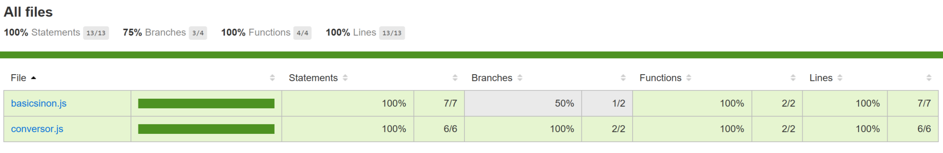
Retos y aproximaciones
Cobertura de código (revisión)
Medición de uso del código
Grado en el que el código fuente se ejecuta cuando se ejecuta un Test Suite
Alta cobertura ➔ más código ejecutado
Baja cobertura ➔ menos código ejecutado

Slide 39
Retos y aproximaciones – Cobertura
tests
20 “cosas”
Nuestros tests han cubierto 10/20 “cosas” = 50% cobertura de “cosas”
donde “cosas” pueden ser: líneas de código = sentencias
decisiones
ramas
módulos
opciones menú
funciones
Nivel de componente
Nivel de integración
Nivel de sistema

Slide 40
Retos y aproximaciones – Cobertura sentencia
Técnica de medición del porcentaje de sentencias ejecutables probadas por un test suite
número total de sentencias probadas
número total de sentencias
Ejemplo:
El programa tiene 10 sentencias
El test prueba 8 sentencias
Cobertura de sentencia =
test
=
1. statement
2. statement
3. IF….
4. then | 6. else
5. … | 7. …
8. ENDIF
9. statement
10. statement
8/10 = 80%

Slide 41
Retos y aproximaciones – Cobertura sentencia
1
1
2
3
4
5
read(n)
IF n > 6 THEN
n = n * 2
ENDIF
print n
1
1
Test
Case
Salida
esperada
Input
2
False
2
2
A
7
14
True
3
3
3
Números
Sentencia
4
4
4
Test Ruta Cobertura
Case Elegida Sentencia
A 1, 2, 3, 4, 5 100%
5
5
5

Slide 42
Retos y aproximaciones – Cobertura decisión
Técnica de medición del porcentaje de decisiones probadas por un test suite
número total de decisiones probadas
número total de decisiones
Ejemplo:
El programa tiene 10 decisiones
El test prueba 1 decisión
Cobertura de decisión =
test
=
1. statement
2. statement
3. IF….
4. then | 6. else
5. … | 7. …
8. ENDIF
9. statement
10. statement
1/2 = 50%

Slide 43
Retos y aproximaciones – Cobertura decisión
1
1
2
3
4
5
read(n)
IF n > 6 THEN
n = n * 2
ENDIF
print n
Test
Case
Salida
Esperada
Input
False
2
False
A
7
14
B
3
3
True
3
Números
sentencia
4
Test Camino Decisión Cobertura Cobertura
Case Tomado Decisión Sentencia
A 1, 2, 3, 4, 5 True 50% 100%
5
B 1, 2, 4, 5 False 50% 80%

Slide 44
Retos y aproximaciones – Cobertura módulo
Técnica de medición del porcentaje de módulos probados por un test suite
número total de módulos probados
número total de módulos
Ejemplo:
El programa tiene 14 módulos
El test prueba 9 módulos
Cobertura de módulo =
=
9/14 = 64%

Slide 45
Retos y aproximaciones – Cobertura menú
Técnica de medición del porcentaje de opciones de menú probadas por un test suite
número total de opciones probadas
número total de opciones
Ejemplo:
El programa tiene 12 opciones de menú
El test prueba 8 módulos
Cobertura de módulo =
=
File
View
Tools
Open
Close
Save
Exit
Large
Small
Fit
Hammer
Board
Paint
Pen
Printer
8/12 = 66%

Slide 46
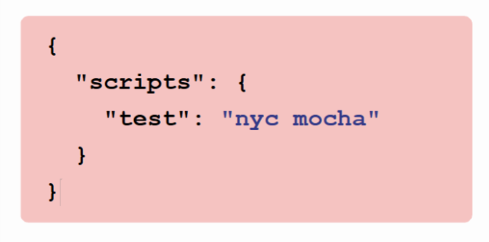
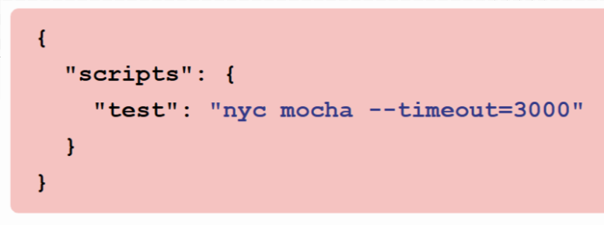
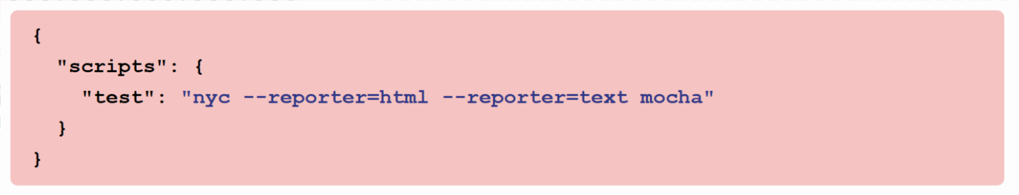
Retos y aproximaciones
Cobertura de código – Herramientas JavaScript
Utilizaremos Istanbul - https://istanbul.js.org/
npm install --save-dev nyc

Slide 47
Dinámico
Retos y aproximaciones - Tests
Estático
Revisión
Informal
Análisis estático
Experiencia
Flujo Datos
Walkthroughs
Flujo Control
Especificación
Exploratorio
Revisión
Técnica
Inspección
Error Guessing
Funcional
No Funcional
Estructura
Boundary
Value Analysis
Tablas
Decisión
Carga
Fiabilidad
Sentencia
Basado en
Modelos:
Procesos
negocio
estructura menú
jerarquía llamadas
Casos Uso
Stress
Portabilidad
Decisión
Transición
Estados
Particionado
Equivalente
Usabilidad
Rendimiento
Condición
Mantenibilidad
Condición
Múltiple

Slide 48
Retos y aproximaciones – Tests fuertes
Técnicas Black-Box principales
Particionado Equivalente
Análisis de Valores Límite (BVA)
Tablas de Decisión

Slide 49
Retos y aproximaciones – Tests fuertes
Divide (particiona) las entradas y salidas en áreas iguales (equivalentes)
asunción: si un valor funciona, funcionan todos
Uno de cada partición major que todos de una
Particionado Equivalente
no válido
válido
no válido
no válido
No entero
0
1
100
101

Slide 50
Retos y aproximaciones – Tests fuertes
Los defectos tienden a agruparse alrededore de límites
Buen sitio donde buscar defectos
Prueba valores en cada lado del límite
Prueba valores en cada límite
Análisis de Valores Límite (BVA)
variante de BVA:
“3 valores”
no válido
válido
no válido
0
1
2
99
100
101

Slide 51
Retos y aproximaciones – Tests fuertes
Tablas de Decisión
condiciones
Categoría edad
0-11
0-11
12-17
12-17
18+
18+
Europa
F
T
F
T
F
T
acciones
programa niño
T
T
T
T
T
T
programa joven
T
F
T
T
T
T
programa adulto
T
F
T
F
T
T

Slide 52
Retos y aproximaciones – Tests fuertes
Tablas de Decisión racionalizadas
condiciones
categoría edad
-
0-11
12-17
18+
Europa
F
T
T
T
acciones
programa niño
T
T
T
T
programa joven
T
F
T
T
programa adulto
T
F
F
T
etiquetas
A
B
C
D

Slide 53
Retos y aproximaciones – Tests fuertes
Tablas de Decisión racionalizadas – Un test por cada columna
test
descripción
salida esperada
etiqueta
1
edad 0-11 fuera Europa
Puede ver cualquier
programa
A
edad 0-11
en Europa
Puede ver programas
de niños
B
2
edad 12-17
en Europa
Puede ver programas
de niños y jóvenes
3
C
edad 18+
en Europa
Puede ver cualquier
programa
4
D

Slide 54
Retos y aproximaciones
Diseño Top-Down vs Bottom-Up
Diseño Top-Down
Test realizado desde el módulo principal a un submódulo
Si el submódulo no está desarrollado utilizaremos un STUB para simular
Diseño Bottom-Up
Test realizado desde el submódulo al módulo principal
Si el módulo principal no está desarrollado utilizaremos un DRIVER para simular

Slide 55
Retos y aproximaciones
Diseño Top-Down
VENTAJAS
Es muy útil si los fallos suelen llegar desde los submódulos hacia el módulo principal
Cuando tengamos E/S la representación de los test cases es sencilla
Crear un programa esqueleto facilita demostraciones
INCONVENIENTES
Crear los stubs que pueden ser complicados
Condiciones de tests difíciles o imposibles de crear
Mayor dificultad para observar los resultados de los tests

Slide 56
Retos y aproximaciones
Diseño Bottom-Up
VENTAJAS
Es muy útil si los fallos suelen llegar desde el módulo principal hacia los submódulos
Condiciones de tests fáciles de crear
Fácil observación de los resultados de los tests
INCONVENIENTES
Crear los Drivers
El programa no existe como entidad hasta que añadamos el último módulo

Slide 57
Herramientas
Creación de Stubs y Drivers:
Sinon - http://sinonjs.org
Cobertura de código:
Istanbul - https://istanbul.js.org/
Tests:
React Test Tools - https://facebook.github.io/react/docs/test-utils.html
Enzyme - https://github.com/airbnb/enzyme
Chai - http://chaijs.com/
Mocha - https://mochajs.org/

Slide 58
JavaScript Unit Testing Aproximación, planificación y diseño
Módulo 4
Aproximación
Regresión
Preparación para el Unit Testing
Diseño del Unit Testing dirigido por los datos
Implementación del repositorio
Definición de unidades de trabajo (UoW)

Slide 59
Gracias
Barcelona Madrid
C. Almogàvers, 123 Plaza Carlos Trías Bertrán, 7
08018 Barcelona 28020 Madrid
Tel. 93 304.17.20 Tel. 91 442.77.03
Fax. 93 304.17.22 Fax. 91 442.77.07
www.netmind.es

